Slide 1
Gestió d’una falla
Nom: Joel Fuster Bosch
Centre: IES Jaume II El Just
Cicle formatiu: DAM(Desenvolupament d’aplicacions multiplataforma)
Data:4/6/2025

Slide 2







Tecnologies utilitzades

Slide 3
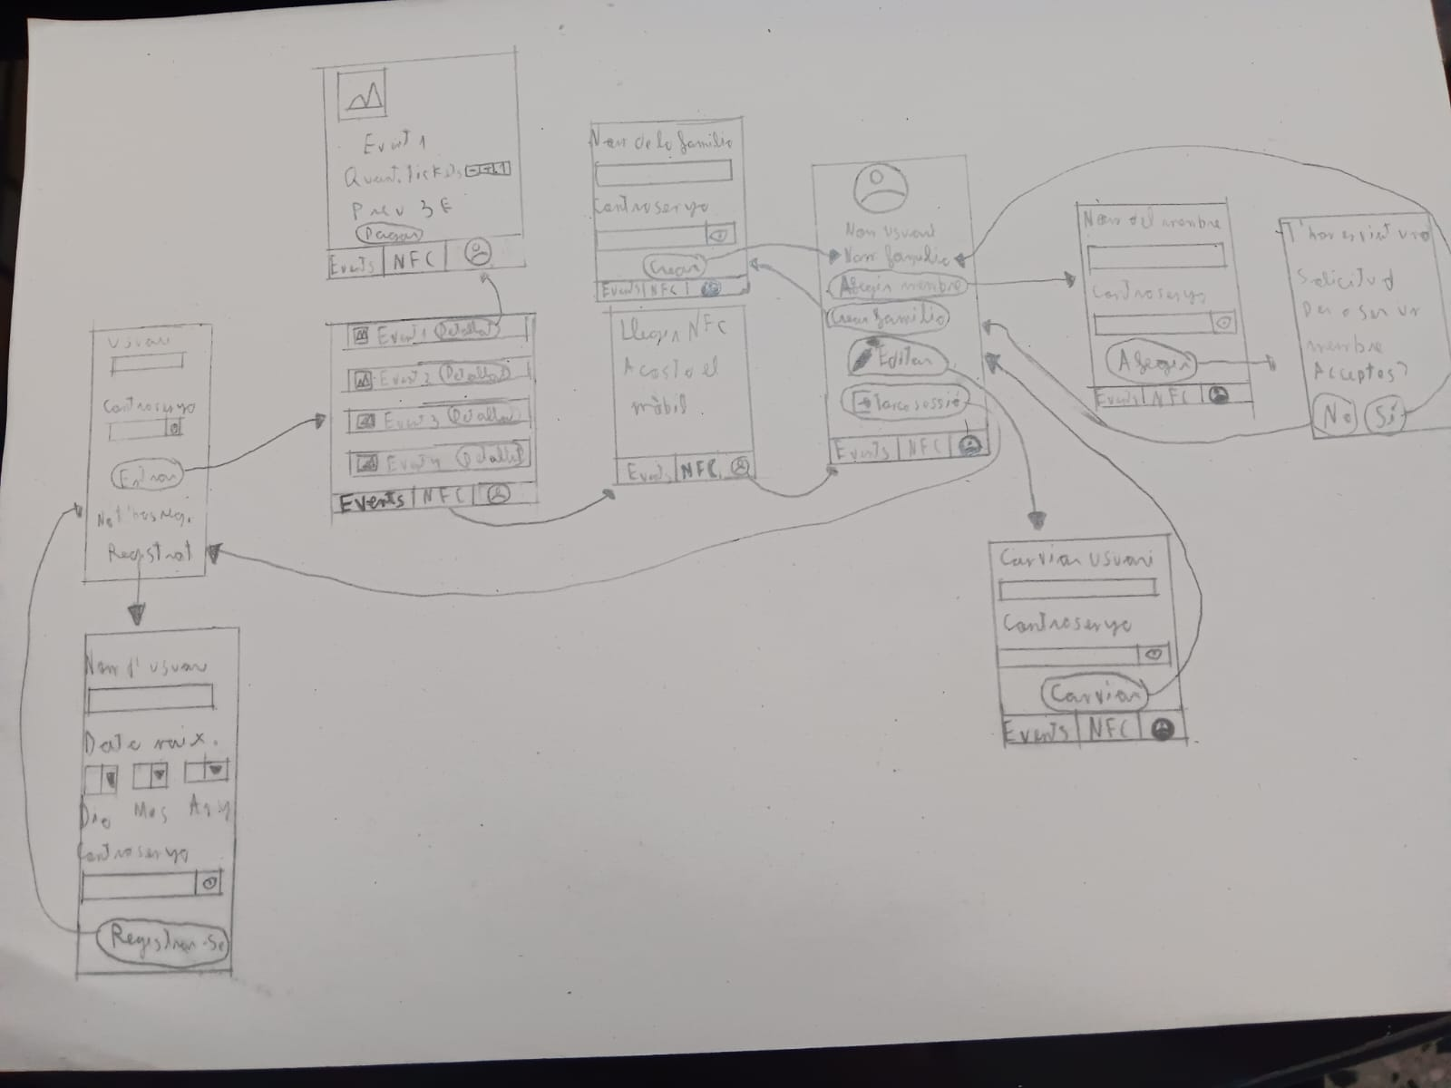
Disseny de l’arquitectura (Prototip de baixa fidelitat)

Slide 4
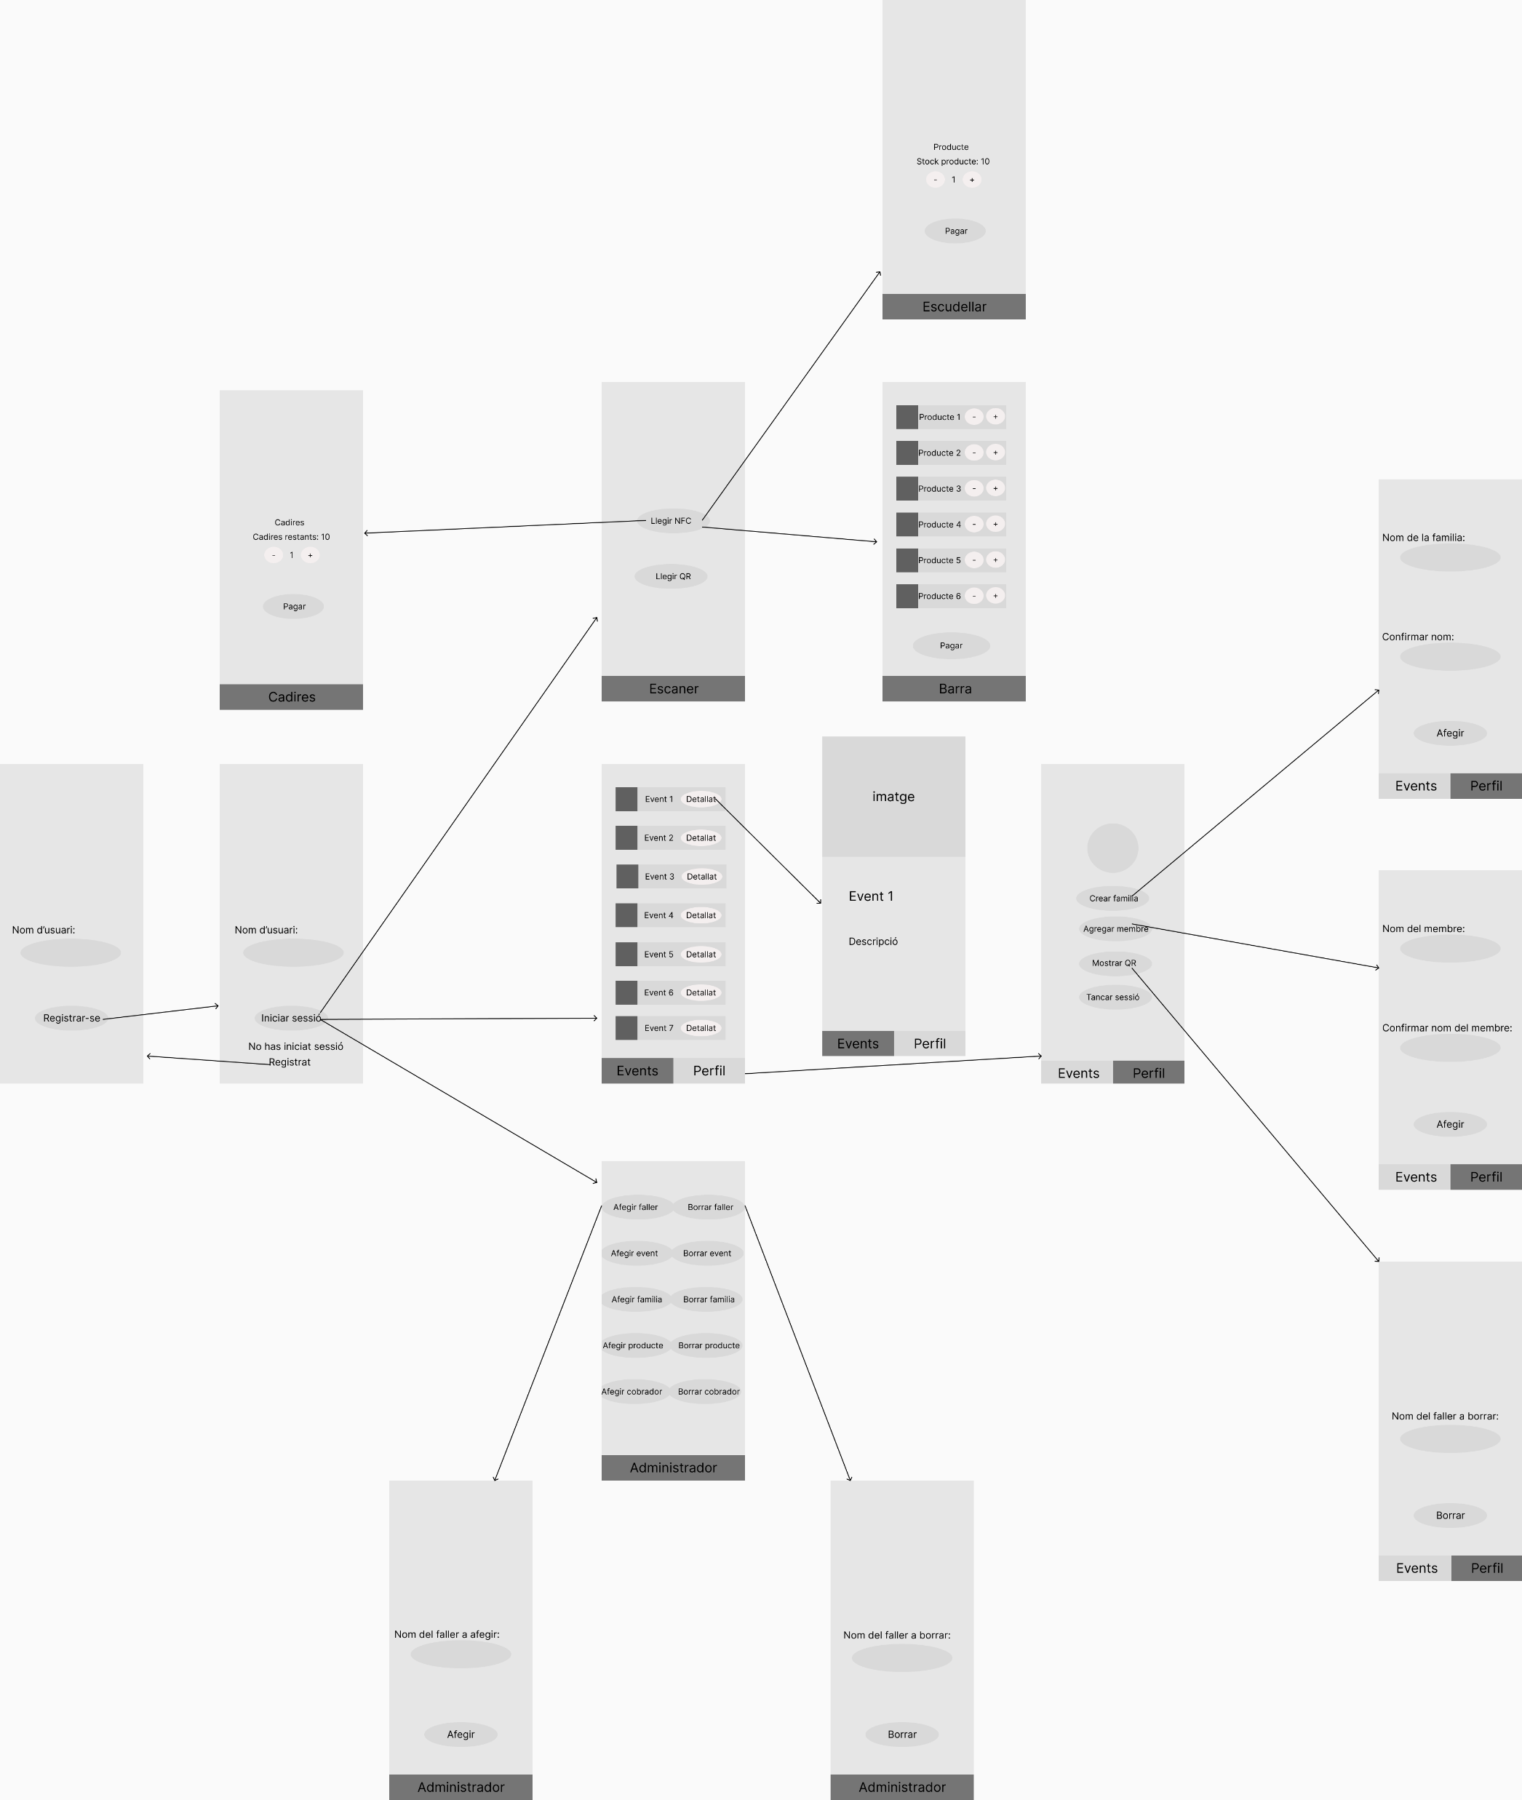
Disseny de l’arquitectura (Prototip d’alta fidelitat)

Slide 5
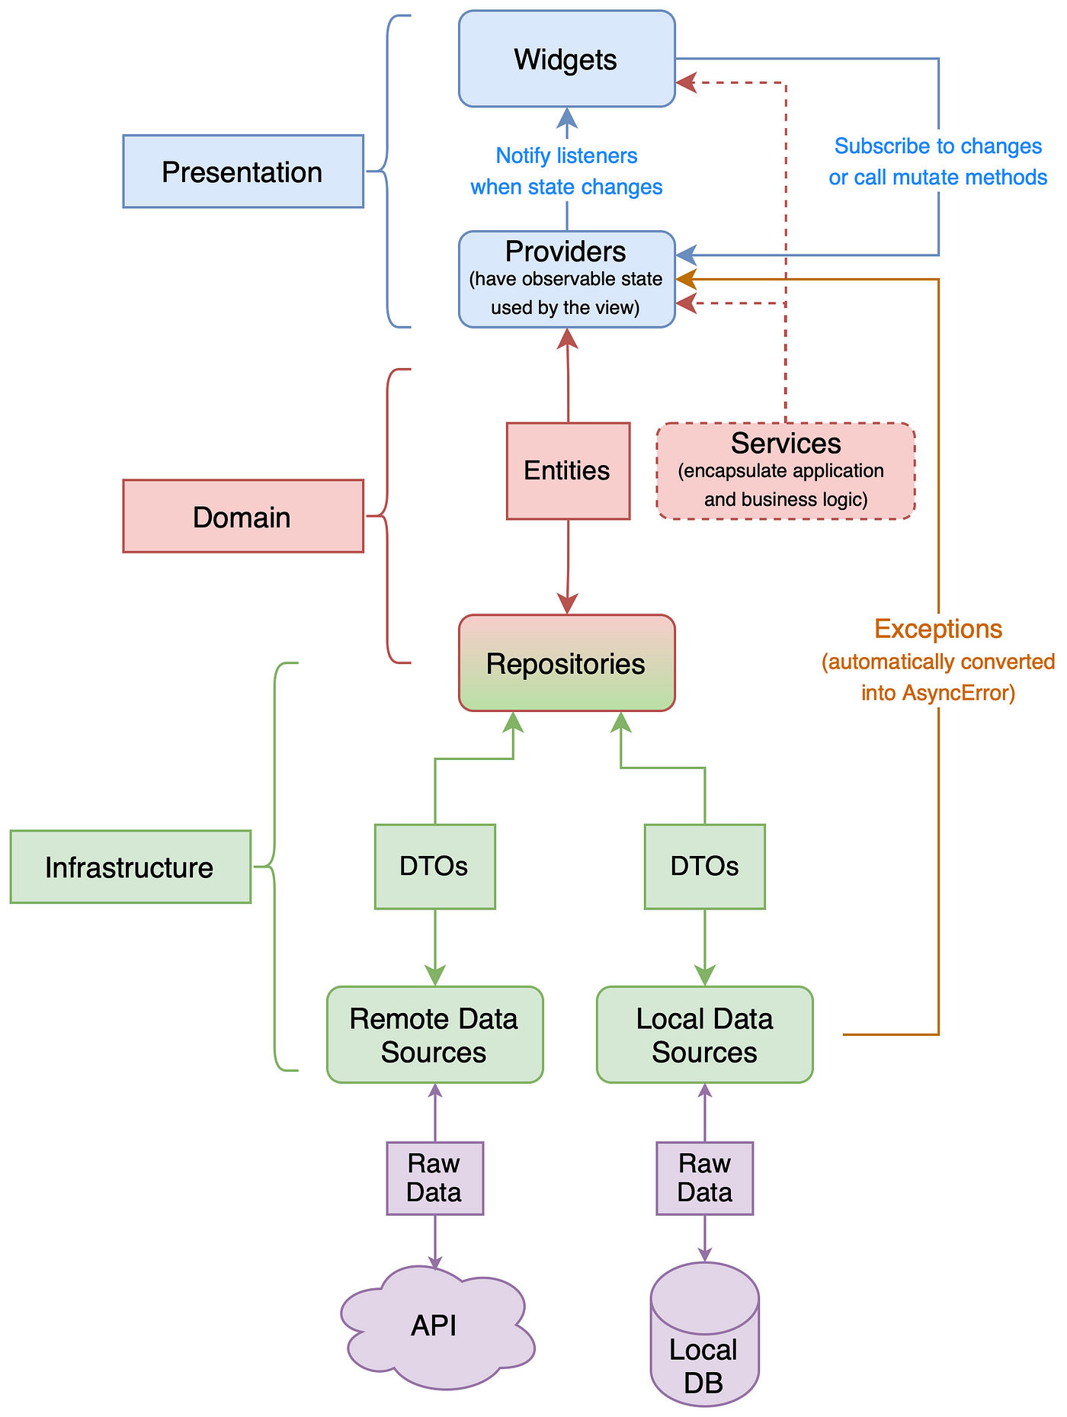
Arquitectura del projecte
Arquitectura CLEAN

Slide 6
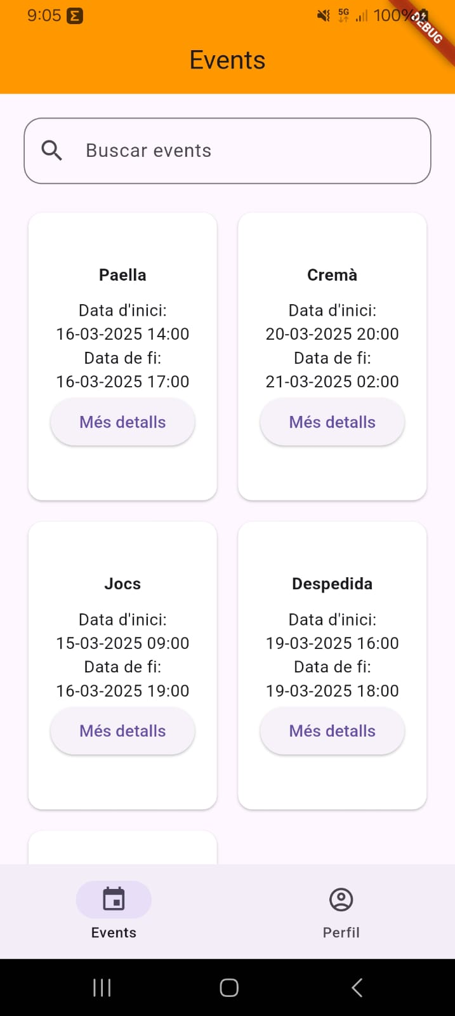
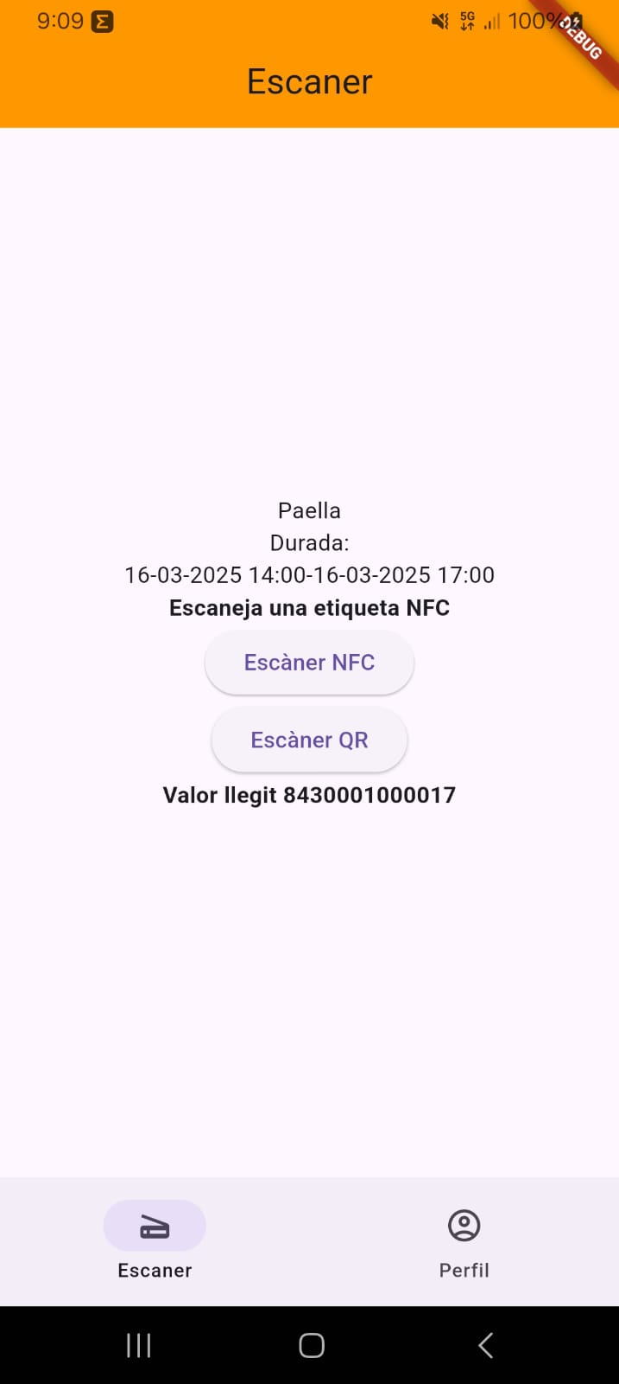
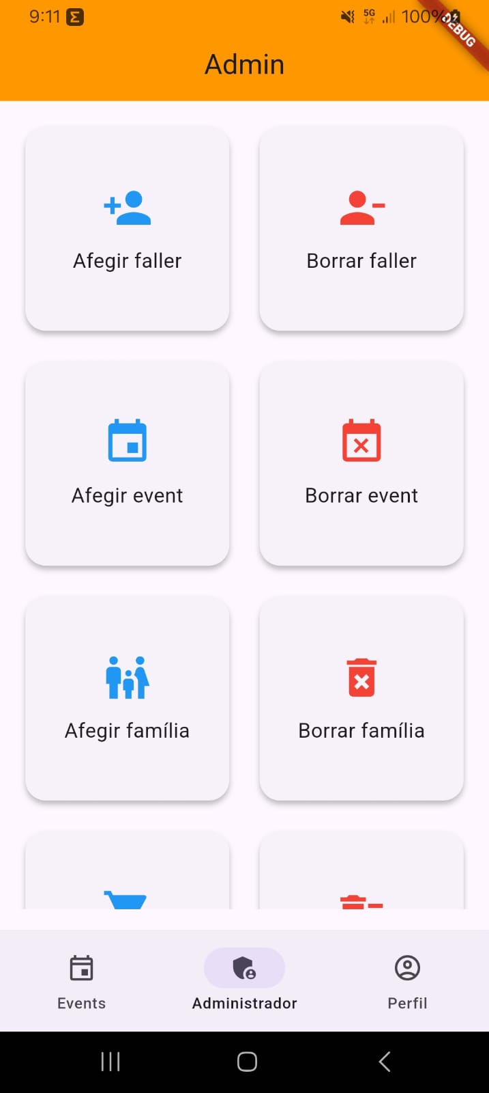
Funcionalitat clau (Pantalles segons el rol)
Faller
Cobrador
Administrador

Slide 7
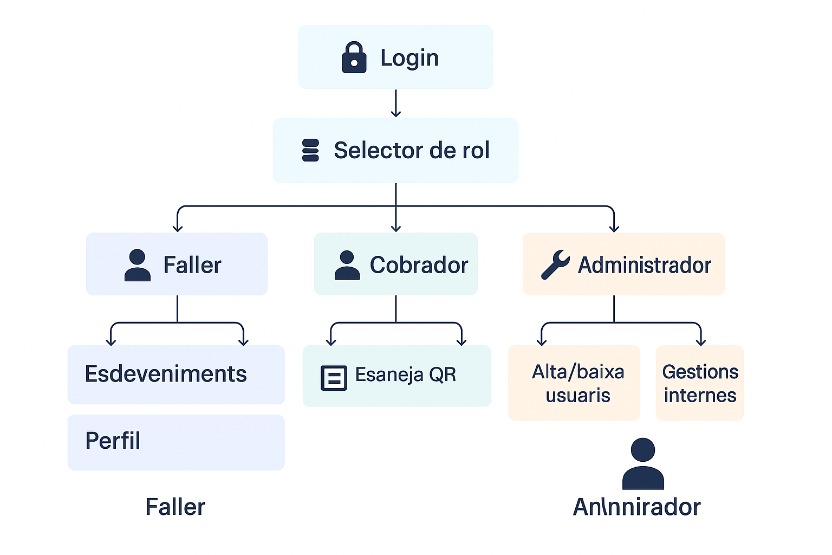
Funcionalitat clau (Pantalles segons el rol)

Slide 8
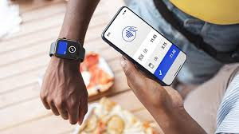

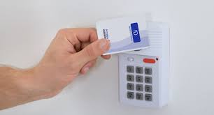
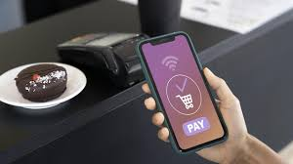
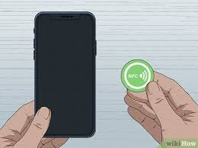

Funcionalitat clau (NFC Explicació)
NFC(Near-Field-Communication )

Slide 9
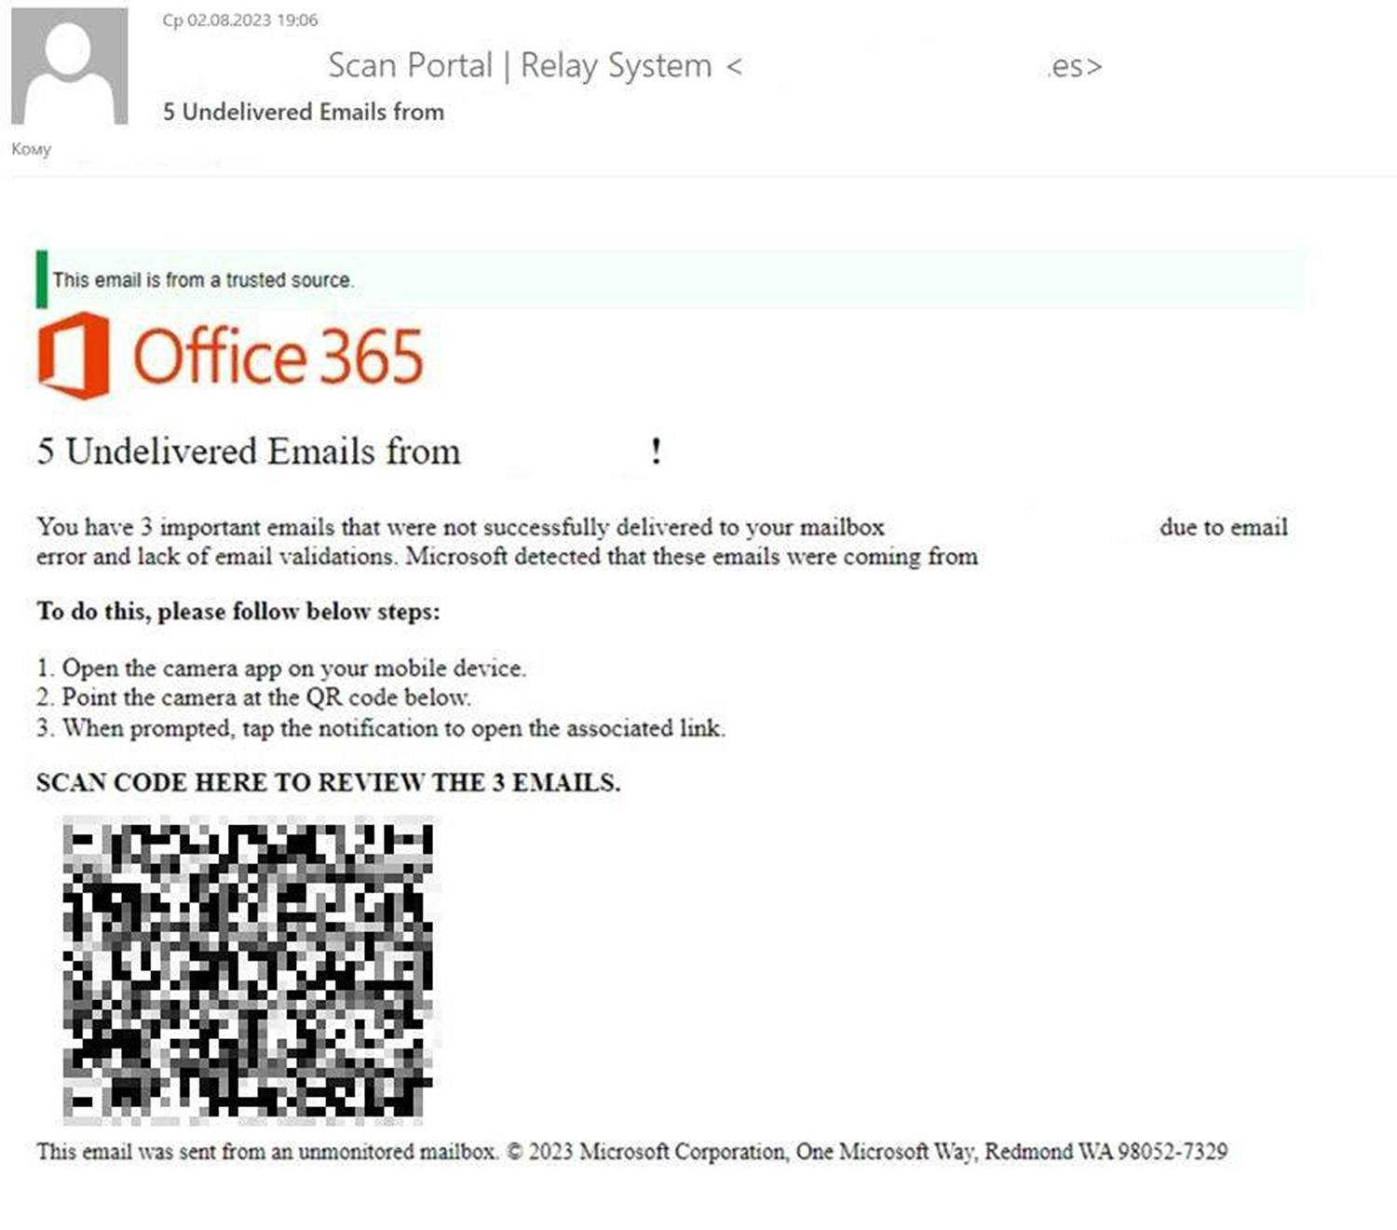

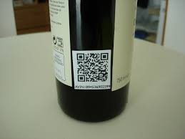
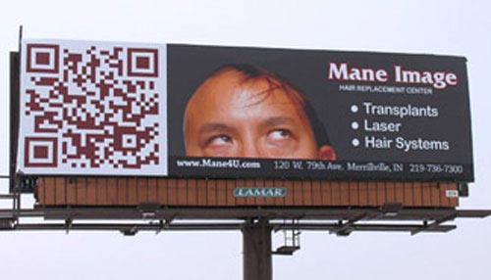
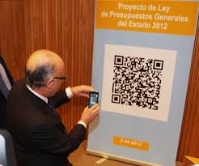

Funcionalitat clau (QR Explicació)
QR(Quick-Response-Code)

Slide 10
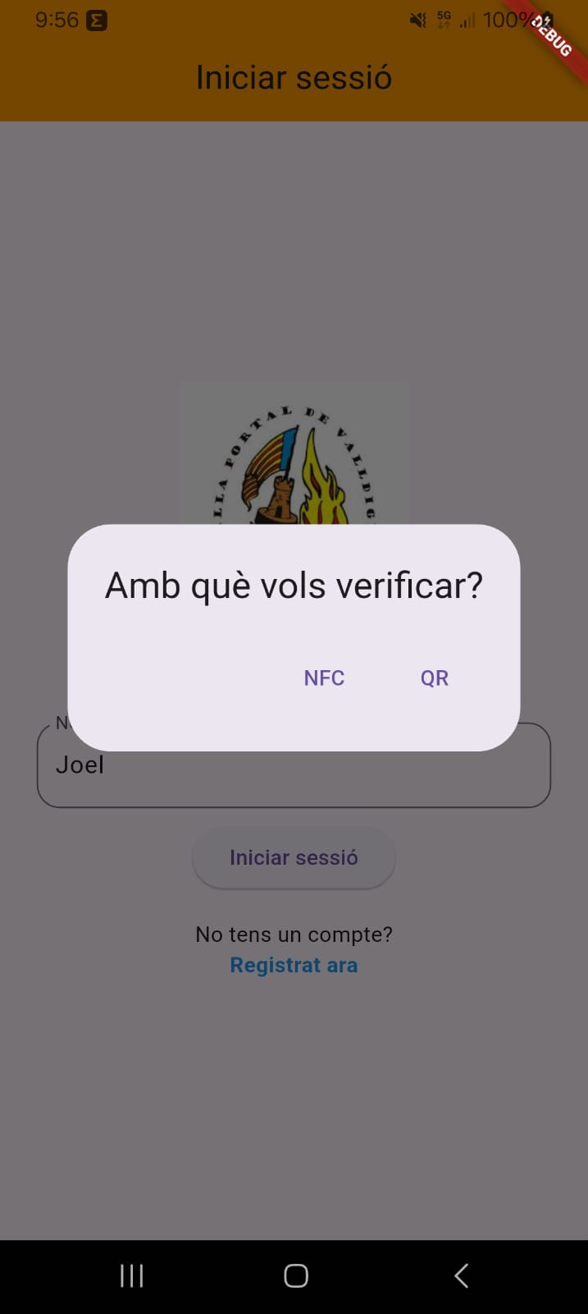
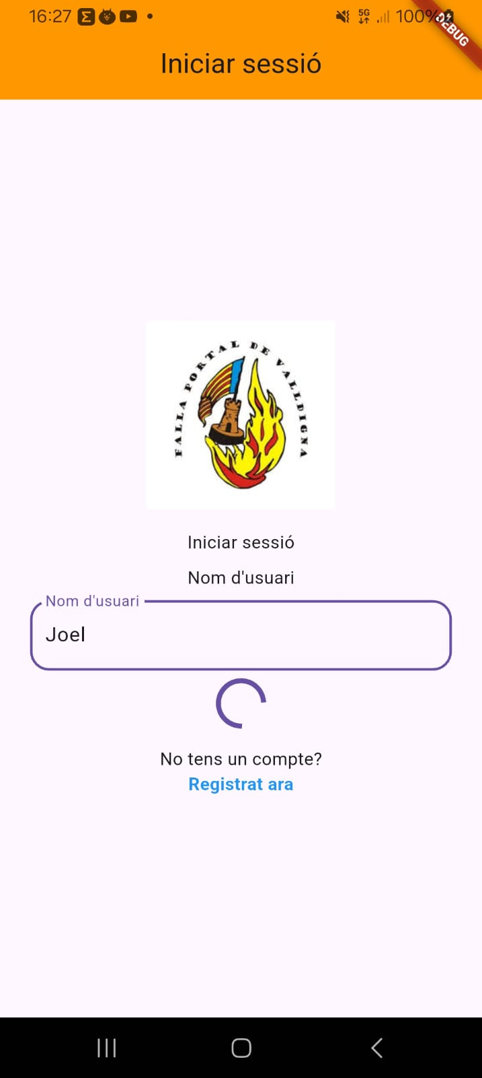
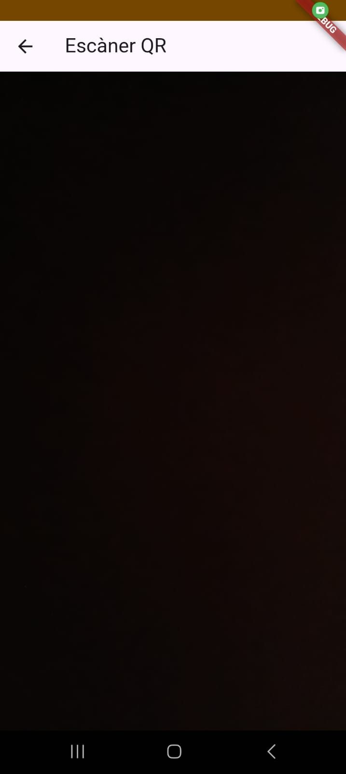
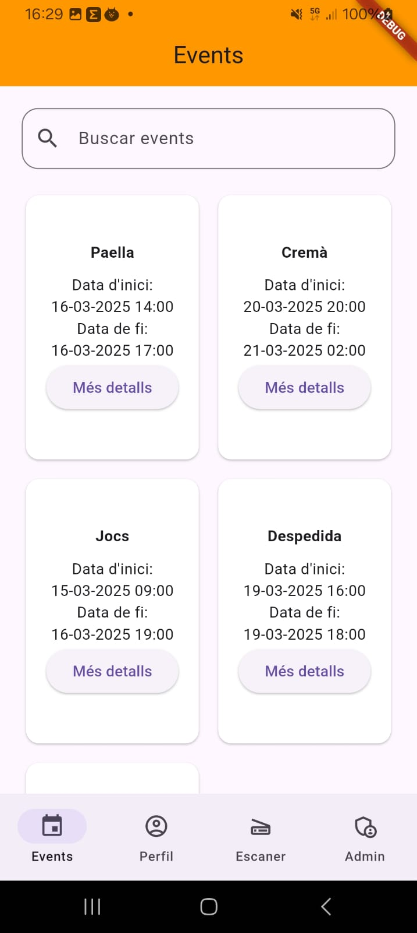
Funcionalitat clau (NFC i QR Implementació)

Slide 11
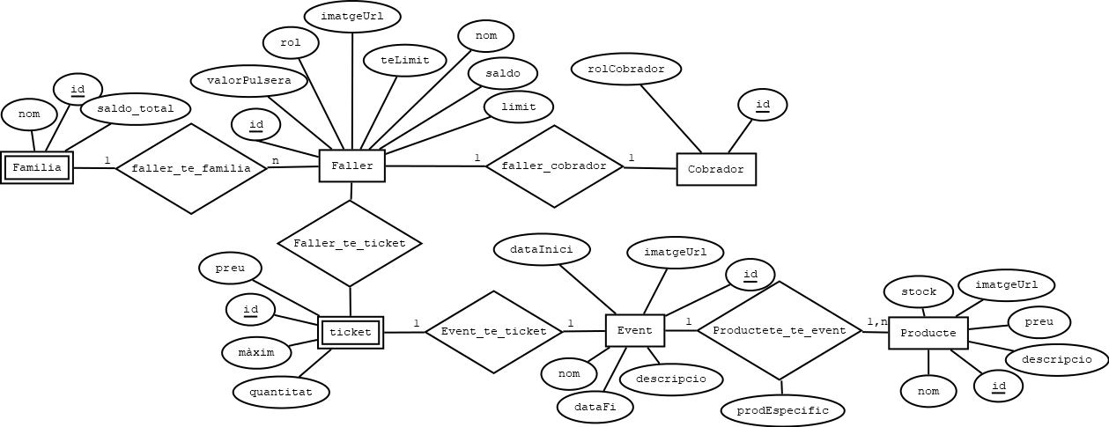
Esquema E/R del projecte

Slide 12
Dificultats i millores futures
Dificultats:
-Adaptar la pantalla del mòbil per a que no es sobreisca en horizontal.
Que he aprés:
-Que és la tecnologia nfc i per a que serveix.
Millores futures:
-Passar del servidor de Node a Odoo mitjançant jsonrpc.
-Compatibilitat en iOS.

Slide 13
Annex
El repositori del projecte en Github: https://github.com/JoelFusterBosch/Projecte_Final_DAM_Gestio-_d_una_falla

Slide 14
Preguntes?

